Slide 1
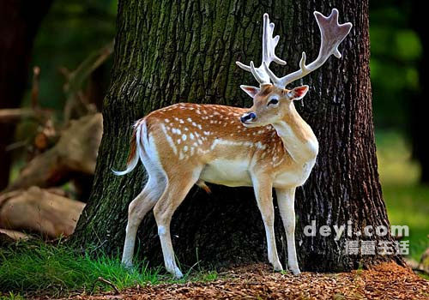

Slide 2
啊！我的身段多么匀称，我的角多么精美别致，好像两束美丽的珊瑚！
唉，这四条腿太细了，怎么配得上这两只美丽的角呢！
两只美丽的角差点儿送了我的命，可四条难看的腿却让我狮口逃生！

Slide 3
28.狮子和鹿

Slide 4
自由阅读，完成要求：
（1）、自由读课文，在拼音的帮助下把课文读正确。
（2）、读完后想想，究竟发生了什么事让小鹿改变了看法？

Slide 5
欣赏 匀称 精美别致
抱怨 难看 撒开 挣脱 狮口逃生

Slide 6
究竟发生了什么事让小鹿改变了看法？
丛林中，一只漂亮的鹿对着池水欣赏自己______的身段和 _______的鹿角，抱怨______的腿。而当凶猛的狮子扑来时，却是鹿那 _____ 救了他的命。
匀称
精美别致
难看
难看的腿

Slide 7
自己的角
这只鹿啊，觉得很美丽的是______________,它可喜欢了;
认为难看的是__________________。
自己的腿
读读课文的2、3、4自然段，找一找，你从哪儿看出鹿喜欢自己的角而不喜欢腿？

Slide 8
他不着急离开了，对着池水欣赏自己的美丽：“啊！我的身段多么匀称，我的角多么精美别致，好像两束美丽的珊瑚！”
1.他把自己的角比作什么？
2.当你发现你的角如此美丽，你的心情怎样？

Slide 9
鹿忽然看到了自己的腿，不仅撅起了嘴，皱起了眉头：“唉，这四条腿太细了，怎么配得上这两只美丽的角呢！”
1.你听懂小鹿的意思了吗？
2.抓提示语，读出鹿对腿的不满意。

Slide 10
学习第五自然段：
就在他抱怨的时候发生了什么？
危急时刻，小鹿就是靠他有力、灵活、快速的腿躲过了这一个劫难，此时此刻，小鹿又会对自己的角和腿说什么呢？

Slide 11
孩子们，任何事物都有它存在的价值。我们不能随便的否定它们。而鹿也终于明白了这个道理，它跑到小溪边，停下脚步，他叹了口气，说：
“两只美丽的角差点儿送了我的命，可四条难看的腿却让我狮口逃生！”

Slide 12
小朋友，生活中，你是否曾经讨厌过什么东西或什么人吗？此时此刻你有什么想说的吗？（联系生活谈一谈）

Slide 13
正所谓“金无足赤，人无完人”，世界上十全十美的东西是不存在的，不要因为它的长处而忽视它的短处，也不要因为它的短处而否定它的长处。

Slide 14
拓展阅读
同学们，今天学的这个有趣的故事，来自《伊索寓言》，在我们的拓展阅读中还有很多生动有趣的故事呢，读完它你会汲取许多人生的智慧。让我们打开我们的拓展阅读课本，一起读一读。

Slide 15
拓展写话
1、让我们写一写此时此刻你想对小鹿说些什么？
2、让我们发挥想象，自己尝试写一篇这样含有寓意的小故事。

Slide 16
谢谢观赏
执教：肥西县董岗中心学校 柯慧玲

